Slide 2
MENSAGEM
Mensagem
1934
Fernando Pessoa
Notes:
. Única obra publicada em vida (1934) , no dia 1 de Dezembro (cf. simbologia)
a) Pessoa morre a 30 de Novembro de 1935
b) Participação do livro num concurso literário (Prémio Antero de Quental), no qual
recebe prémio de segunda categoria
. Compila poemas produzidos entre 1913 (“Gládio” > “D. Fernando”) e 1934 (“O
Encoberto” –poema da Terceira parte como mesmo nome)
. Título com 8 letras, o mesmo número de “Portugal”, aquele que estava para ser o
título inicial
. Epígrafe da obra: “Benedictus Dominus Deus Noster Qui Dedit Nobis Signum”
(Bendito Deus Nosso Senhor que nos deu o Sinal)

Slide 3
ESTRUTURA DA MENSAGEM
I – Os Campos
II – Os Castelos
III – As Quinas
IV – A Coroa
V – O Timbre
Primeira Parte:
BRASÃO
“Bellum sine Bello”
Estrutura da
Mensagem
Notes:
. Obra dividida em três partes (simbologia da totalidade do universo)
BRASÃO (6 letras)
- símbolo emblemático, nobre, que se presta a dignificar algo
- nova epígrafe: Bellum sine Bello (Guerra sem guerrear) > a potência sem o
ato; a base, a fundação para a construção de algo
- cinco subpartes (as do Brasão), cada uma com poemas associados a um
conjunto de entidades / símbolos representativos de algo dignificador de
Portugal: símbolos míticos (Ulisses), pré-históricos (Viriato), históricos
b) MAR PORTUGUÊS (3 letras + 9)
- registo dos pontos fulcrais da expansão, dos descobrimentos, de um império
material, terrestre que se desfez
- nova epígrafe: Possessio Maris (Posse dos Mares), a ação conseguida, o
exemplo a considerar para o futuro
- 12 poemas simbólicos representativos da ação (desde ‘O Infante’ a ‘Prece’,
numa simetria que convoca o iniciador de algo que falhou e conclui com o
pedido, o convite, o desejo do retorno)
c) O ENCOBERTO (1letra – saltimbanco, a origem das coisas + 9 – eremita, busca da
verdade)
- designação para um mito : não a figura histórica, mas o que ela representa
- constituição de três subpartes (nova totalidade, nova acção, novo acto
- nova epígrafe: Pax in Excelsis (Paz nas alturas) > domínio espiritual
- fecho com a expressão “Valete, Frates” (Felicidade, irmãos) > cf. Sinal da ir-
mandade

Slide 4
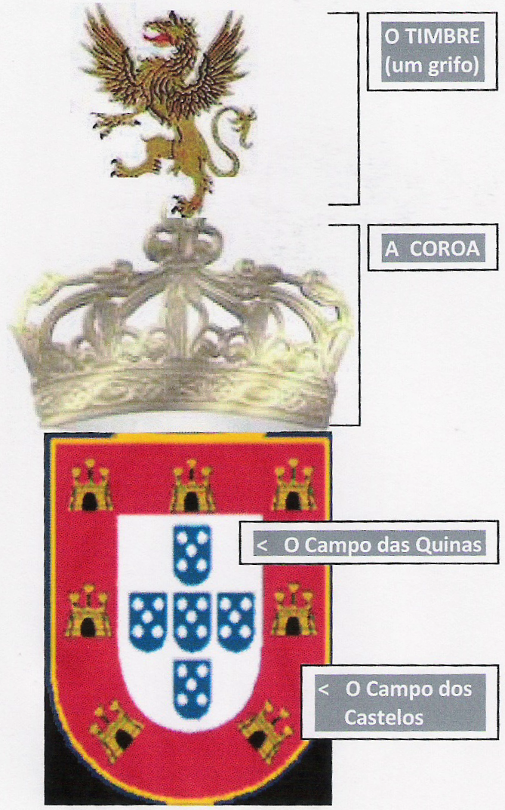
BRASÃO
I - Os Campos
II - Os Castelos
III - As Quinas
IV - A Coroa
V - O Timbre
Notes:
As partes do Brasão (cinco)
a) Os campos (2 poemas): geografia e divinização
b) Os castelos: apresentação dos fundamentos da identidade nacional
c) As quinas: símbolos históricos e emblemáticos nacionais associados a um
período áureo
d) A Coroa: a realeza feita na base dos que para ela contribuem (um poema)
e) O Timbre: um grifo (abutre ou, segundo a mitologia, misto de águia e leão);
sinónimo também de enigma), com a cabeça e duas asas

Slide 5
BRASÃO
I - Os Campos:
I. O dos Castelos
II. O das Quinas
Notes:
Primeira parte do BRASÃO, com dois poemas
o dos Castelos: Geografia / Portugal / Pessimismo / Visão
*o das Quinas: relativização do divino
> tal como Camões em ‘Os Lusíadas’, aqui também se começa por localizar
Portugal geograficamente;
> segue-se o traço de uma divinização limitada

Slide 6
BRASÃO
II - Os Castelos:
Ulisses
Viriato
O Conde D. Henrique
D. Tareja
D. Afonso Henriques
D. Dinis
(I) D. João o Primeiro
(II) D. Filipa de Lencastre
Notes:
Segunda parte do BRASÃO
Fundamentos da identidade nacional
> míticos
> pré-nacionais
> nacionais
b) Simbologia de cada referência
c) Constituição de sete poemas
> construção de VII-1 e VII-2 (simbologia da união, do casamento, da base da raça
da Ínclita Geração > a Geração de Avis que sustentará o ‘Mar Português’

Slide 7
BRASÃO
III - As Quinas:
D. Duarte, Rei de Portugal
D. Fernando, Infante de Portugal
D. Pedro, Regente de Portugal
D. João, Infante de Portugal
D. Sebastião, Rei de Portugal
Notes:
Terceira parte do BRASÃO
Simbologia de cada uma das referências
> I: a realeza / nobreza
> II: o sacrifício, a santidade (cativo de Fez)
> III: a cultura e o cosmopolitismo (sabedoria e viagem)
> IV: a menor notabilização (associada ao anonimato do povo português)
>V: o último rei da dinastia de Avis; o desejado que configurou a falha, a perda,
mas que se transformou em símbolo de vontade, de ideal

Slide 8
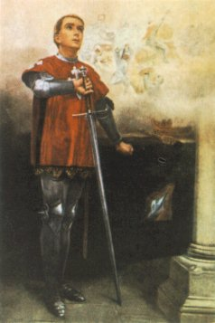
BRASÃO
IV - A Coroa:
Nun’Álvares Pereira
Notes:
Quarta parte do BRASÃO
Figura singular na
> constituição da dinastia régia de Avis

Slide 9
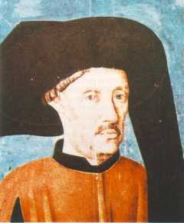
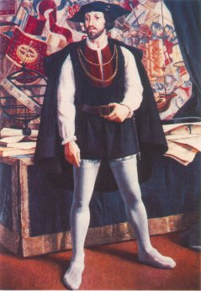
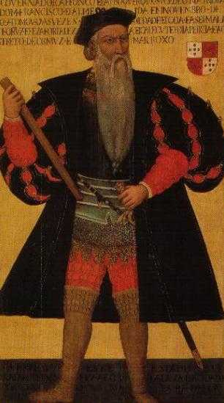
BRASÃO
V - O Timbre:
A Cabeça do Grifo:
O Infante D. Henrique
Uma Asa do Grifo:
D. João o Segundo
A outra Asa do Grifo:
Afonso de Albuquerque
Notes:
Quinta parte do BRASÃO
Cabeça do Grifo (Infante D. Henrique)
b) Asa do Grifo: D. João II
> rei que mais se notabilizou nos Descobrimentos
c) Outra Asa do Grifo: D: Afonso de Albuquerque
> maior vice-rei em terras da Índia
> o sinal do império terrestre de que o ‘Mar Português’ será exemplo

Slide 10
ESTRUTURA DA MENSAGEM
I – Os Campos
II – Os Castelos
III – As Quinas
IV – A Coroa
V – O Timbre
Primeira Parte:
BRASÃO
“Bellum sine Bello”
Estrutura da
Mensagem
Segunda Parte:
MAR PORTUGUÊS
“Possessio Maris”
12 Poemas
Notes:
. Obra dividida em três partes (simbologia da totalidade do universo)
BRASÃO (6 letras)
- símbolo emblemático, nobre, que se presta a dignificar algo
- nova epígrafe: Bellum sine Bello (Guerra sem guerrear) > a potência sem o
acto; a base, a fundação para a construção de algo
- cinco subpartes (as do Brasão), cada uma com poemas associados a um
conjunto de entidades / símbolos representativos de algo dignificador de
Portugal: símbolos míticos (Ulisses), pré-históricos (Viriato), históricos
b) MAR PORTUGUÊS (3 letras + 9)
- registo dos pontos fulcrais da expansão, dos descobrimentos, de um império
material, terrestre que se desfez
- nova epígrafe: Possessio Maris (Posse dos Mares), a acção conseguida, o
exemplo a considerar para o futuro
- 12 poemas simbólicos representativos da ação (desde ‘O Infante’ a ‘Prece’,
numa simetria que convoca o iniciador de algo que falhou e conclui com o
pedido, o convite, o desejo do retorno)
c) O ENCOBERTO (1letra – saltimbanco, a origem das coisas + 9 – eremita, busca da
verdade)
- designação para um mito : não a figura histórica, mas o que ela representa
- constituição de três subpartes (nova totalidade, nova acção, novo acto
- nova epígrafe: Pax in Excelsis (Paz nas alturas) > domínio espiritual
- fecho com a expressão “Valete, Frates” (Felicidade, irmãos) > cf. Sinal da ir-
mandade

Slide 11
MAR PORTUGUÊS
I:
II:
III:
IV:
V:
VI:
O Infante*
Horizonte*
Padrão
O Mostrengo*
Epitáfio de Bartolomeu Dias
VII:
VIII:
IX:
X:
Ocidente
Fernão de Magalhães
Ascensão de Vasco da Gama
Mar Português*
A Última Nau
Prece*
XI:
Os Colombos
XII:
Notes:
MAR PORTUGUÊS
(Posse dos mares)
> ‘O Infante’ (o início, o propulsor de um império que se desfaz) em
simetria com ‘Prece’ (o desejo do retorno)
> ‘Horizonte’ em simetria com ‘A Última Nau’
> ‘Padrão’ em simetria com ‘Mar Português’
> ‘O Mostrengo’ (dificuldade e superação) em simetria com ‘Ascensão
de Vasco da Gama’ (heroicização, divinização do herói)
> ‘Epitáfio de Bartolomeu Dias’ em simetria com ‘Fernão de
Magalhães) – exemplo dos que encabeçam expansão, na desco-
berta inicial do caminho marítimo para a Índia / na ligação do
Atlântico com o Pacífico
> Os Colombos (a descoberta sem magia) e a expansão para o
Ocidente

Slide 12
ESTRUTURA DA MENSAGEM
Primeira Parte:
BRASÃO
“Bellum sine Bello”
I – Os Campos
II – Os Castelos
III – As Quinas
IV – A Coroa
V – O Timbre
Estrutura da
Mensagem
Segunda Parte:
MAR PORTUGUÊS
“Possessio Maris”
12 Poemas
Terceira parte:
O ENCOBERTO
“Pax in Excelsis”
I – Os Símbolos
II – Os Avisos
III – Os Tempos
Notes:
. Obra dividida em três partes (simbologia da totalidade do universo)
BRASÃO (6 letras)
- símbolo emblemático, nobre, que se presta a dignificar algo
- nova epígrafe: Bellum sine Bello (Guerra sem guerrear) > a potência sem o
acto; a base, a fundação para a construção de algo
- cinco subpartes (as do Brasão), cada uma com poemas associados a um
conjunto de entidades / símbolos representativos de algo dignificador de
Portugal: símbolos míticos (Ulisses), pré-históricos (Viriato), históricos
b) MAR PORTUGUÊS (3 letras + 9)
- registo dos pontos fulcrais da expansão, dos descobrimentos, de um império
material, terrestre que se desfez
- nova epígrafe: Possessio Maris (Posse dos Mares), a acção conseguida, o
exemplo a considerar para o futuro
- 12 poemas simbólicos representativos da ação (desde ‘O Infante’ a ‘Prece’,
numa simetria que convoca o iniciador de algo que falhou e conclui com o
pedido, o convite, o desejo do retorno)
c) O ENCOBERTO (1letra – saltimbanco, a origem das coisas + 9 – eremita, busca da
verdade)
- designação para um mito : não a figura histórica, mas o que ela representa
- constituição de três subpartes (nova totalidade, nova acção, novo acto
- nova epígrafe: Pax in Excelsis (Paz nas alturas) > domínio espiritual
- fecho com a expressão “Valete, Frates” (Felicidade, irmãos) > cf. Sinal da ir-
mandade

Slide 13
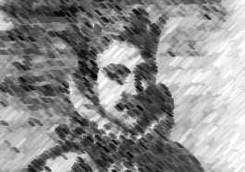
O ENCOBERTO
I – Os Símbolos
II – Os Avisos
III – Os Tempos
Notes:
. Terceira parte da obra: título enigmático
. Articulação desta terceira parte com o final da segunda
a) “A Última Nau” (a que levou D. Sebastião para uma ilha indescoberta > metáfora
para o mito, a lenda)
b) “Prece” (desejo do retorno > tempo e o império perdidos que se querem ver re-
edificados)
. A parte da construção do mito, feito de símbolos, de avisos, de tempos (leitura
sebastianista da obra, da recuperação do mito messiânico)
. Aceitação da morte , da queda do passado como força regeneradora, como mito
fecundador de um futuro

Slide 14
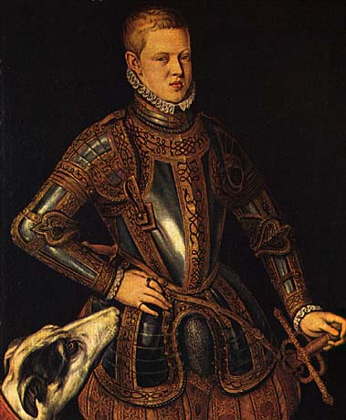
O ENCOBERTO
I - Os Símbolos:
D. Sebastião
O Quinto Império*
O Desejado
As Ilhas Afortunadas*
O Encoberto
Notes:
. D. Sebastião: não como rei, mas como mito fecundador
. Quinto Império:
a) referência aos quatro anteriores
babilónico
grego
romano
cristandade
b) traço distintivo deste novo império: exclusivamente espiritual, cultural
. O Desejado : instauração do mito recuperado
. As Ilhas Afortunadas: relação com as ilhas “indescobertas” de “A Última Nau”
. O Encoberto : transformação do “Desejado” numa entidade hermética

Slide 15
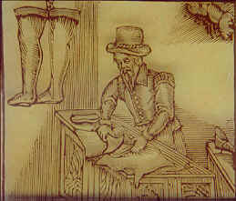
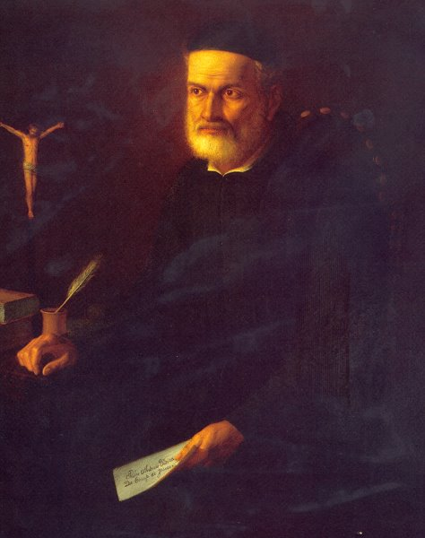
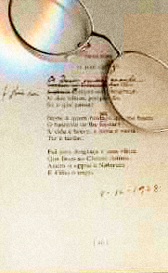
O ENCOBERTO
II - Os Avisos:
Bandarra*
II. António Vieira*
(Screvo meu livro à beira-mágoa)
Notes:
. Bandarra: profeta messiânico (séc. XVI), que lançou as bases do mito sebastianista.
. António Vieira:
a) associa o sebastianismo à legitimação do rei D. João IV
(Restaurador) da Independência;
b) A História do Futuro, do Padre António Vieira ,foi uma obra
destinada a explanar como Portugal estaria predestinado a ser a
cabeça do Quinto Império – Espiritual (tendo o rei português como
chefe e o Papa como líder espiritual
. (Screvo meu livro à beira – mágoa):
a) marca do “eu” sujeito-poético
b) seguindo a lógica dos poemas anteriores poder-se-ia intitular
“Pessoa “

Slide 16
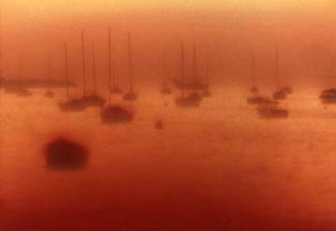
O ENCOBERTO
III - Os Tempos:
Noite
Tormenta
Calma
Antemanhã
Nevoeiro*
Notes:
. Noite: sugestão da escuridão, do negativismo, do tenebroso
. Tormenta: alusão à inquietação, à ansiedade, à agitação própria da época
. Calma: “Depois da tempestade vem a bonança”
. Antemanhã: algo, indefinido, prestes a chegar, a mudar o rumo
. Nevoeiro:
a) impede vislumbrar o rumo ansiado
b) mostra a incerteza que o país atravessa
c) aguarda pela “Hora” de sol
. Fecho da parte: despedida em latim (“Valete, Frates”), desejando Felicidade a uma
irmandade – a dos eleitos para a mensagem a transmitir (cf. irmandade do sinal,
este último focado no início da obra)

